Slide 1
Jednání pracovní skupiny Řídicího výboru ITI PMO Infrastruktura pro cestovní ruch II 16.12.2022 Podnikatelské a inovační centrum Charvátova 6

Slide 2
Program
Úvodní slovo
Představení nástroje ITI
Postup pro zařazení projektu do programového rámce
Role odborníků na pracovní skupině a cíl jednání
Etický kodex
Aktuální stav předložených projektových záměrů
Další postup

Slide 3
Integrovaná strategie pro ITI PMO 2021 - 2027
Integrovaný nástroj pro programové období 2021 - 2027
Rezervace prostředků v operačních programech – není samostatný dotační titul
Specifikace klíčových aktivit pro danou oblast, ale nejedná se o „změkčování“ podmínek nastavených Řídicími orgány operačních programů
Důraz na „územní a tematický integrovaný přístup“ a využití synergických efektů

Slide 4
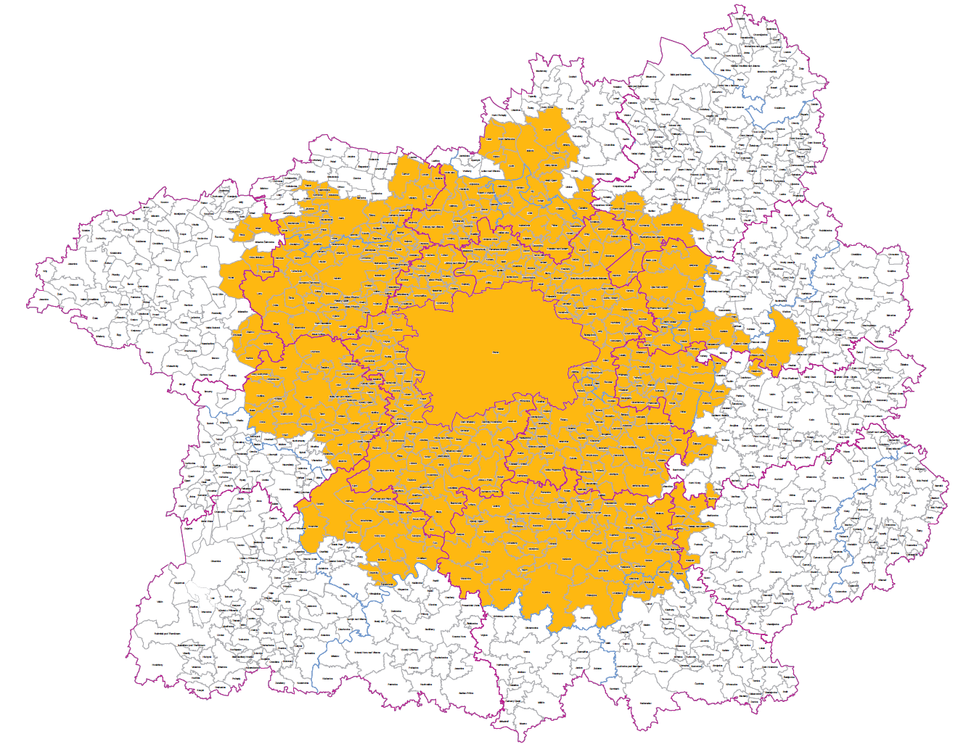
Vymezení Pražské metropolitní oblasti 2021 -2027

Slide 5
Odborníci pro PS Cestovní ruch a etický kodex
Zástupci z:
Odbor kultury a cestovního ruchu MHMP​
Prague City Tourism​
Odbor kultury a památkové péče SČK​
Středočeská centrála cestovního ruchu
Etický kodex pro odborné členy pracovní skupiny

Slide 6
Pracovní skupina, její cíl a role odborníků
PS je odborná platforma a poradní orgán Řídicího výboru ITI PMO.
Pro každou tematickou oblast/výzvu je vytvořena pracovní skupina.
PS projednává projektové záměry předkladatelů a jejich zařazení na seznam strategických projektů k financování z nástroje ITI PMO.
PS se snaží dojít konsensem ke zpracování seznamu projektů naplňující příslušné opatření v celém svém rozsahu.
PS doporučuje Řídicímu výboru ITI PMO ke schválení projekty včetně jejich odborného stanoviska, které odpovídají cílům Strategie ITI a podmínkám dané výzvy nositele ITI.

Slide 7
Postup pro zařazení projektu do programového rámce
Výzva nositele ITI pro předkládání projektových záměrů
Představení projektových záměrů v pracovní skupině
Sestavení seznamu projektů k zařazení do programového rámce
Schvalovací proces HMP + ŘO IROP
Vydání vyjádření ŘV ITI PMO, které je povinnou přílohou pro předložení plné žádosti do výzvy ŘO
Podání žádosti o podporu a její hodnocení Řídicím orgánem příslušného operačního programu

Slide 8
Informace ze Strategie ITI a výzvy ITI
Opatření strategie ITI PMO
4.1.1 Oprava kulturních památek k jejich využití v cestovním ruchu
Aktivita Veřejná infrastruktura udržitelného cestovního ruchu
Alokace k dispozici na úrovni Strategie ITI
Příspěvek Unie (70 %) – IROP 52 785 338,69 Kč
Výzva vyhlášena na zbývající alokaci 24 000 000,00 Kč
Minimální výše celkových způsobilých výdajů: 10 000 000 Kč
Předloženy 3 PZ za 30,6 mil. Kč (příspěvek EU)

Slide 9
Podmínky a informace z výzvy IROP
Parkoviště pouze v obci do 40 tis.
Realizace min. dvou aktivit (parkoviště, soc. zařízení, odpočívadla, tur. trasy, infocentra)
Do 1 km od trasy nebo atraktivity CR
1 PZ předložen Českou zemědělskou univerzitou, která není oprávněným žadatelem ve výzvě

Slide 10
Číslo PZ​ | Název​ | Žadatel​ | Termín realizace projektu​ | CZV​ | ERDF​ | 764 10_ Parkovací místa pro jízdní kola​ | 740 010_Parkovací místa pro vozidla​ | 910 301_Vybudovaná nebo vybavená doprovodná infrastruktura pro turismus
1​ | Posílení turistické infrastruktury pod hradem​ | Město Říčany​ | duben 2024 - listopad 2024​ | 12,300,000.00​ | 8,610,000.00​ | 10 | 85​ | 1
2​ | Revitalizace a budování parkoviště a parkovacích stání v Kostelci nad Černými lesy​ | Město Kostelec nad Černými lesy​ | leden 2023 - prosinec 2025​ | 25,800,000.00​ | 18,060,000.00​ | 0​ | 157​ | 0
3​ | Revitalizace a budování parkovacích stání pro kola v areálu kulturní památky Zámku v Kostelci nad Černými lesy​ | ČZÚ​ | červen 2023 - prosinec 2025​ | 5,628,000.00​ | 3,939,600.00​ | 43​ | 0​ | 0
​ | ​ | ​ | ​ | 38,100,000.00​ | 30,609,600.00​ | 43 | 242​ | 1

Slide 11
Aktuální stav předložených projektových záměrů
Posílení turistické infrastruktury pod hradem
Předkladatel PZ: Město Říčany
Záměr: 8.6 mil. Kč (EU)
Připravenost: určen žadatel a dohodnuti partneři
Formální hodnocení projektu: záměr OK
Soulad se Strategií ITI: ANO

Slide 12
Aktuální stav předložených projektových záměrů
Revitalizace a budování parkoviště a parkovacích stání v Kostelci nad Černými lesy
Předkladatel PZ: Město Kostelec nad Černými lesy
Záměr: 18 mil. Kč (EU)
Formální hodnocení projektu: záměr OK
Soulad se Strategií ITI: ANO
Je potřeba rozlišit, jaké části projektu budou realizovány přes aktivitu CR a jaké přes VP. Podmínkou aktivity je rovněž realizace min. dvou oblastí pro CR. A splnění podmínek IROP pro naučnou trasu/turistickou stezku u parkoviště.

Slide 13
Projekty do 130 %
ŘO IROP umožňuje sestavit seznam vhodných projektů až do výše 130 % alokace
Projekty uvedené v programovém rámci nemohou předložit projekt do individuální výzvy !
Alokace na aktivitu: 52, 7 mil. Kč
Hraniční projekt smí zažádat o zbytkovou alokaci v momentě žádosti o Vyjádření ŘV

Slide 14
Doporučení pro Řídicí výbor ITI PMO
Pracovní skupina doporučuje Řídicímu výboru ITI PMO projekty:
Posílení turistické infrastruktury pod hradem
Revitalizace a budování parkoviště a parkovacích stání v Kostelci nad Černými lesy
k zařazení do programového rámce.

Slide 15
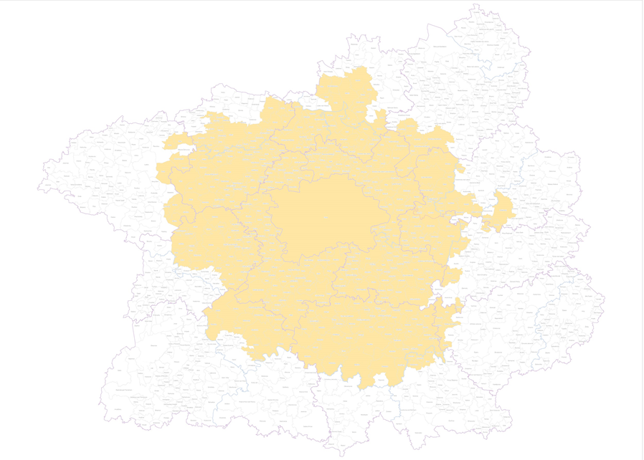
Děkujeme za pozornost
ODBOR EVROPSKÝCH FONDŮ
MAGISTRÁT HL. M. PRAHY
Ing. Tereza Tesařová
Tereza.tesarova@praha.eu
+420 777 549 097
Mgr. Kristína Hapková Kleinwächterová
Kristina.hapkova.kleinwachterova@praha.eu
+420 778 766 893

